Slide 1
Συντήρηση Μεταλλικών Αντικειμένων
Ανοικτά Ακαδημαϊκά Μαθήματα στο ΤΕΙ Αθήνας
Ενότητα 1: Εισαγωγή – Μέταλλα και διάβρωση
Βασιλική Αργυροπούλου
Τμήμα Συντήρησης Αρχαιοτήτων & Έργων Τέχνης
Το περιεχόμενο του μαθήματος διατίθεται με άδεια Creative Commons εκτός και αν αναφέρεται διαφορετικά | Το έργο υλοποιείται στο πλαίσιο του Επιχειρησιακού Προγράμματος «Εκπαίδευση και Δια Βίου Μάθηση» και συγχρηματοδοτείται από την Ευρωπαϊκή Ένωση (Ευρωπαϊκό Κοινωνικό Ταμείο) και από εθνικούς πόρους.

Slide 2
Σκοποί
Κατανόηση της φύσης των μετάλλων και των ιδιοτήτων τους.
Κατανόηση της διαδικασίας διάβρωσης των μετάλλων.
Κατανόηση αναγκών και προβλημάτων.

Slide 3
Διατύπωση του προβλήματος
Παρά τη φαινομενική τους σταθερότητα, τα μετάλλινα τέχνεργα διαβρώνονται και είναι ευπαθή σε φυσικές και χημικές φθορές.
Λόγω του μεγάλου εύρους χρήσεων των μετάλλων, τα αντικείμενα που περιέχουν μέταλλο ή είναι εξολοκλήρου κατασκευασμένα από μέταλλα απαντώνται παντού και αποτελούν ένα μεγάλο μέρος πολλών συλλογών που βρίσκονται σε μουσεία, σε γκαλερί και σε κάποιες βιβλιοθήκες.

Slide 4
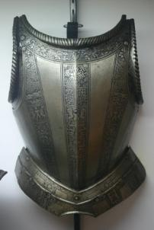
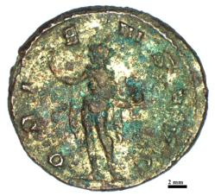
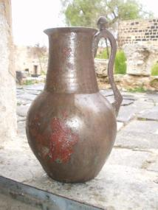
Τύποι Μετάλλινων Αντικειμένων από Μουσειακές Συλλογές
© PROMET project

Slide 5
Τα περισσότερα στοιχεία του περιοδικού πίνακα είναι Μέταλλα!
“Periodic table-metals” από Lambiam διαθέσιμο ως κοινό κτήμα

Slide 6
Αυτοφυή Μέταλλα
Αυτοφυές μέταλλο είναι αυτό που απαντάται στη φύση στη μεταλλική του μορφή, είτε καθαρό είτε σε κράμα.
“Native gold nuggets” από Aramgutang διαθέσιμο ως κοινό κτήμα
“Native Copper Macro Digon3-crop” από Mav διαθέσιμο με άδεια CC BY-SA 2.5
Αυτοφυής Χρυσός
Αυτοφυής Χαλκός

Slide 7
Μη Αυτοφυή Μέταλλα
Ο αυτοφυής σίδηρος στη γη προέρχεται από μετεωρίτες και η προέλευσή του θεωρείται εξω-γήινη. Διαφορετικά, σίδηρος πρέπει να εξαχθεί από σιδηρούχο μετάλλευμα στη γη και να υποστεί επεξεργασία για την κατασκευή μετάλλινων αντικειμένων.
“Slag from iron ore melting” από Knud Winckelmann διαθέσιμο με άδεια CC BY-SA 3.0
“Severel iron meteorites - Nantan, China” από Ra'ike διαθέσιμο ως κοινό κτήμα CC BY-SA 3.0
Σιδηρούχο μετάλλευμα από τη Γη
Σίδηρος από Μετεωρίτες

Slide 8
Αρχαίες Μεταλλουργικές Τεχνικές
“history of metals” στο jahschem.wikispaces.com διαθέσιμο με άδεια CC BY-SA 3.0
Αρχαία Αίγυπτος
Οι αρχαιομεταλλουργοί μελετούν τις μεθόδους και τις τεχνικές κατασκευής αρχαίων μετάλλινων αντικειμένων.
“CCSWorldHistory” στο ccsworldhistory.wikispaces.com διαθέσιμο με άδεια CC BY-SA 2.5
Αρχαία Ελλάδα

Slide 9
Κραμάτωση Μετάλλων
Τα κράματα των μετάλλων από δύο ή περισσότερα μέταλλα βρίσκουν ακόμη περισσότερες εφαρμογές, καθώς ο συνδυασμός δύο ή και περισσοτέρων μετάλλων δίνει υλικά με διαφορετικές ιδιότητες από τα αρχικά μέταλλα.
“Pottedchurchill” από Nemerov διαθέσιμο με άγνωστη άδεια
“Chinese Export Punch Bowl, Hung Chong and Co” από Daderot διαθέσιμο με άδεια CC0 1.0
Μπρούντζος (bronze) Cu + Sn
Κράμα αργύρου (sterling) Ag+Cu

Slide 10
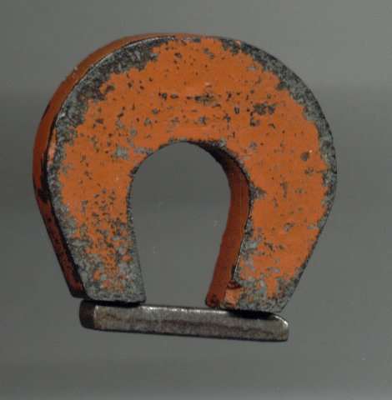
Φυσικές Ιδιότητες των Μετάλλων
Στερεά
Καλοί αγωγοί θερμότητας και ηλεκτρισμού
Δύσκολα διαπερατά από ακτίνες Χ
Ορισμένα είναι μαγνητικά (π.χ. Fe, Ni, Co)
Γενικά σκληρά, ελατά και όλκιμα
Σχεδόν λευκό χρώμα με μεταλλική λάμψη εκτός από χαλκό και χρυσό
Γενικά υψηλή πυκνότητα
“MagnetEZ” από Zimbres διαθέσιμο με άδεια CC BY-SA 2.0 BR

Slide 11
Η διάβρωση ενός μετάλλου εξαρτάται από το περιβάλλον και τις χημικές ιδιότητες του μετάλλου
Μέταλλο σε ένα Περιβάλλον
Άνοσο
Ενεργό
Παθητικό

Slide 12
Τα Υλικά Αποθήκευσης μπορούν να Διαβρώσουν τα Μέταλλα
Τα μολύβδινα αντικείμενα, όσον αφορά τις διαδικασίες διάβρωσης, παθητικοποιούνται κατά τη διάρκεια της ταφής, αλλά εάν τοποθετηθούν σε αποθηκευτικό περιβάλλον με υλικά που εκλύουν οργανικά οξέα, αρχίζει η ενεργός διάβρωσή τους έως ότου να μετατραπούν σε ΣΚΟΝΗ!
Πίστωση φωτογραφίας Arc’Antique

Slide 13
Η Σκουριά είναι μια Χημική Ιδιότητα του Σιδήρου
adictoaciencia.blogspot.gr

Slide 14
Η Αμαύρωση είναι μια Χημική Ιδιότητα του Αργύρου
©Photograph courtesy of Sandra Santesso, Parks Canada, Winnipeg

Slide 15
Η Αμαύρωση είναι μια Χημική Ιδιότητα του Ορείχαλκου(Cu+Zn)
© trusper.com

Slide 16
Χαλκός (Cu)
Ελαφρύ κόκκινο ή ροζ χρώμα
Ελατός (μπορεί να σφυρηλατηθεί σε φύλλο)
Μη μαγνητικό μέταλλο
Υψηλή θερμική και ηλεκτρική αγωγιμότητα
Μαλακός, κραματώνεται συχνά με άλλα μέταλλα για να σκληρύνει, π.χ. μπρούτζος, ορείχαλκος
© periodictable.com

Slide 17
Χρυσός (Au)
Πολύτιμο μέταλλο
Καθαρή μορφή- κίτρινο χρώμα
Μη μαγνητικό μέταλλο
Μαλακός, ευκολία στη κατεργασία
Δεν εμφανίζει αμαύρωση ή διάβρωση
Σκληραίνει σε κράμα με Cu ή Ag
“Tuthankhamun Egyptian Museum” από Uspn διαθέσιμο με άδεια
CC BY-SA 3.0

Slide 18
Άργυρος(Ag)
Πολύτιμο μέταλλο
Καθαρή μορφή- λευκό γυαλιστερό χρώμα
Ευπαθής σε αμαύρωση
Μαλακός, ελατός, εύκολα χαράσσεται
Σκληραίνει σε κράμα με Cu
“Psusennes”απόJerzystrzeleckiδιαθέσιμο με άδεια CC BY-SA 3.0

Slide 19
Σίδηρος (Fe)
Καθαρός σίδηρος- λευκός/αργυρόχρωμος σε πρόσφατη τομή
Σχετικά σκληρό μέταλλο
Υψηλό σημείο τήξης και βρασμού
Μαγνητικός
Ισχυρή τάση να ‘σκουριάζει’
Κραματώνεται με άλλα στοιχεία (μέταλλα και αμέταλλα όπως ο άνθρακας)
© Μουσείο Καθάργης
Notes:
Museum of Carthage

Slide 20
Μόλυβδος (Pb)
Το πιο βαρύ κοινό μέταλλο
Κυανόχρωμο-γκρίζο. Σε πρόσφατη τομή λευκό-μεταλλικό
Μη μαγνητικό μέταλλο
Πολύ μαλακό μέταλλο
Ανθεκτικό στη διάβρωση
Χαμηλό σημείο τήξης
Ικανότητα της καθαρής μεταλλικής επιφάνειας να αφηνει μαύρο σημάδι σε χαρτί όταν τριφτεί
Πίστωση φωτογραφίας Arc’Antique

Slide 21
Κασσίτερος (Sn)
Αργυρόχρωμο-λευκό χρώμα
Μη μαγνητικό μέταλλο, μαλακό και ελατό
Το πιο χαμηλό σημείο τήξης από τα κοινά μέταλλα
Μη τοξικός, δε μολύνει την τροφή
“Empty tin can2009-01-19” από Sun Ladder~commonswiki διαθέσιμο με άδεια CC BY-SA 3.0

Slide 22
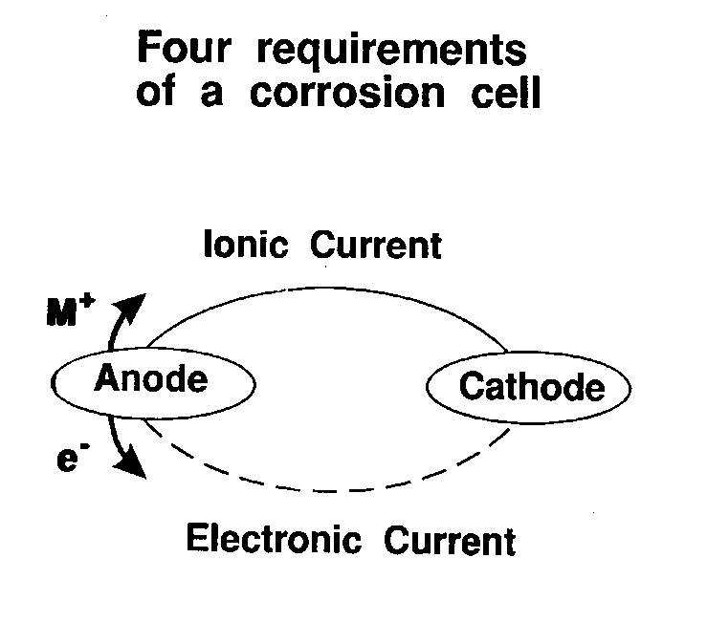
Γιατί εκδηλώνεται η διάβρωση; Ηλεκτροχημική θεώρηση
Τι είναι άνοδος;
Η άνοδος είναι το ηλεκτρόδιο που χάνει ηλεκτρόνια και γίνεται οξείδωση.
Όταν διαβρώνεται το μέταλλο είναι η άνοδος. Τα ηλεκτρόνια φεύγουν από την άνοδο σε εξωτερικό κύκλωμα.
Τι είναι κάθοδος;
Η κάθοδος είναι το ηλεκτρόδιο που καταναλώνει ηλεκτρόνια και γίνονται αναγωγές.
Αναγωγή γίνεται στην κάθοδο. Τα ηλεκτρόνια έρχονται προς την κάθοδο σε εξωτερικό κύκλωμα.
4 προϋποθέσεις για δημιουργία κελιού διάβρωσης
Ιονικό ρεύμα
Άνοδος
Κάθοδος
Ηλεκτρονιακό ρεύμα

Slide 23
Γιατί εκδηλώνεται η διάβρωση; Ηλεκτροχημική θεώρηση
Τι είναι ηλεκτρολύτης;
Διαλύματα (υδατικά διαλύματα) τα οποία άγουν το ηλεκτρικό ρεύμα.
Οι αγωγοί ιόντων (ηλεκτρολύτες) επιτρέπουν στα ιόντα να ρέουν και να μορφοποιούν μέρος του κυκλώματος για τη διάβρωση.
4 προϋποθέσεις για δημιουργία κελιού διάβρωσης
Ιονικό ρεύμα
Άνοδος
Κάθοδος
Ηλεκτρονιακό ρεύμα

Slide 24
Γιατί εκδηλώνεται η διάβρωση; Ηλεκτροχημική θεώρηση
Ηλεκτρική αγωγιμότητα είναι η εξωτερική σύνδεση ανάμεσα στην άνοδο και στην κάθοδο που επιτρέπει στα ηλεκτρόνια που παράγονται στην άνοδο με την ανοδική αντίδραση (οξείδωση) να ρέουν προς την κάθοδο, όπου μπορούν να καταναλωθούν από την καθοδική αντίδραση (αναγωγή).
π.χ. Μία μπαταρία δε λειτουργεί αν δε συνδεθεί ο αρνητικός με το θετικό πόλο με κάποιο μέσο.
4 προϋποθέσεις για δημιουργία κελιού διάβρωσης
Ιονικό ρεύμα
Άνοδος
Κάθοδος
Ηλεκτρονιακό ρεύμα

Slide 25
Ηλεκτροχημική Διάβρωση του Σιδήρου
(Αέρας)
(Εναπόθεση Σκουριάς)
(Σταγόνα
Νερού)
(Κάθοδος)
(Άνοδος)
“Corrosion”, κεφάλαιο 19.6 από το βιβλίο Principles of General Chemistry διαθέσιμο
με άδεια CC BY-NC-SA 3.0

Slide 26
Πως μπορούμε να σταματήσουμε τη διάβρωση; (μία σημαντική ερώτηση για όλους τους συντηρητές)

Slide 27
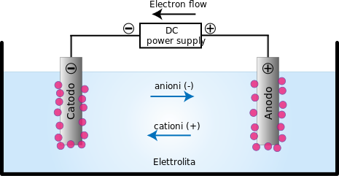
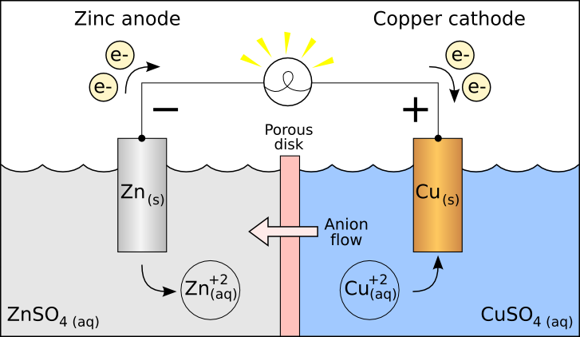
Στοιχεία ηλεκτροχημείας
Ηλεκτρολυτικό στοιχείο: χρειάζεται ηλεκτρικό ρεύμα για να προκαλέσει οξειδοαναγωγική αντίδραση
Γαλβανικό στοιχείο: μια οξειδοαναγωγική αντίδραση που παράγει ηλεκτρικό ρεύμα
“Electrolytic cell charge” από RodEz2 διαθέσιμο με άδεια CC BY-SA 3.0
“Galvanic cell with no cation flow” από Burpelson AFB διαθέσιμο με άδεια CC BY-SA 3.0

Slide 28
Γαλβανική διάβρωση
Η γαλβανική διάβρωση είναι επιταχυνόμενη διάβρωση του μετάλλου γιατί βρίσκεται σε ηλεκτρική επαφή με ένα πιο ευγενές μέταλλο σε διαβρωτικό ηλεκτρολύτη.
Τα καλύτερα παραδείγματα στη συντήρηση είναι τα επιμεταλλωμένα μέταλλα.
“Galvanic corrosion-1b” από Mcapdevila διαθέσιμο με άδεια CC BY-SA 3.0

Slide 29
Τύποι Διάβρωσης
Μορφή Όψη Τομή Διαβρωμένα
Διάβρωσης Αντικείμενα
Ομοιόμορφη
Τοπική
Βελονισμοί
Περικρυσταλλική
Ρωγμώδης
Ρώγμωση λόγω πίεσης
Κόπωση
Γαλβανική
Εκλεκτική
Φθορά
Notes:
Promet consortium

Slide 30
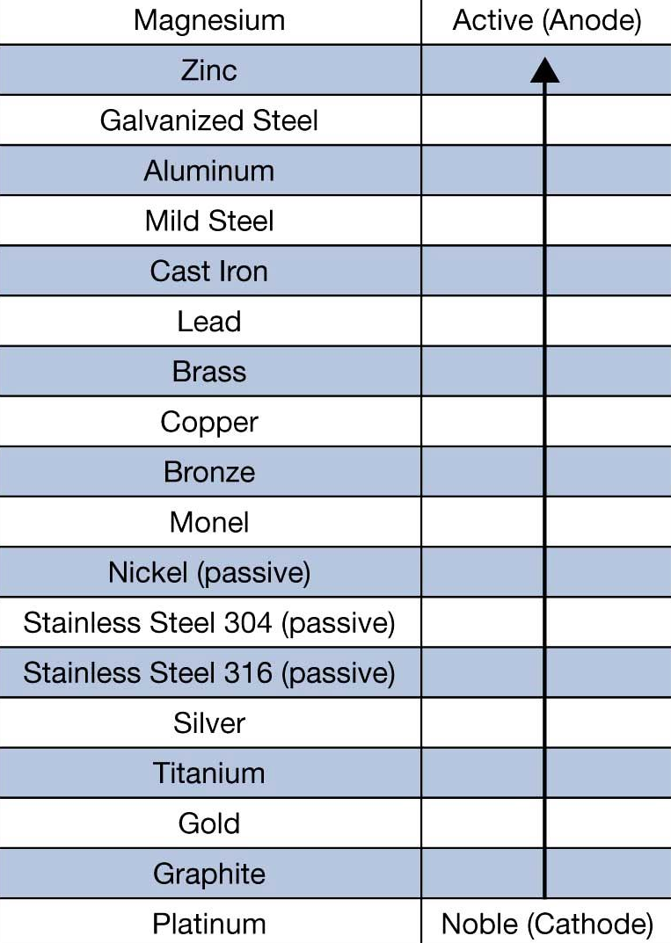
Γαλβανική Σειρά
Η γαλβανική σειρά είναι ένας κατάλογος από μέταλλα και κράματα μετάλλων ταξινομημένα σύμφωνα με το ηλεκτροδιακό δυναμικό τους σε ένα συγκεκριμένο περιβάλλον.

Slide 31
Ολοκληρωμένη διαχείριση και προστασία
Η διαδικασία της συντήρησης δεν προυποθέτει πάντα την επέμβαση στο αντικείμενο για την αφαίρεση ή τον καθαρισμό των στρωμάτων της διάβρωσης και την ανάδειξη της αρχικής επιφάνειας και των αξιών και πληροφοριών που φέρει το τέχνεργο/μνημείο.

Slide 32
Ολοκληρωμένη διαχείριση και προστασία
Τεκμηρίωση
Παρακολούθηση
Συντήρηση
Αποθήκευση
Προστασία

Slide 33
Στόχοι επεμβάσεων
Συλλογή και καταγραφή πληροφοριών
Αντιμετώπιση αναγκών και προβλημάτων
Αφαίρεση επικαθίσεων
Αφαίρεση ενεργών προϊόντων διάβρωσης
Ανάδειξη των τεχνολογικών χαρακτηριστικών (αρχική επιφάνεια, διακόσμηση)
Αναστολή της δράσης διαβρωτικών παραγόντων
Προστασία στο χρόνο

Slide 34
Πεδίο εφαρμογής συντήρησης
Αντικείμενο/Μνημείο
Περιβάλλον έκθεσης/
Αποθήκευσης
Επεμβατική Συντήρηση (καθαρισμός, σταθεροποίηση, στερέωση/συγκόλληση, επικάλυψη)
Προληπτική Συντήρηση
Προληπτική Συντήρηση (μέθοδοι και υλικά ελέγχου και ρύθμισης διαβρωτικών παραγόντων)

Slide 35
Τέλος Ενότητας

Slide 36
Σημειώματα

Slide 37
Σημείωμα Αναφοράς
Copyright Τεχνολογικό Εκπαιδευτικό Ίδρυμα Αθήνας, Βασιλική Αργυροπούλου, Μαρία Γιαννουλάκη 2014. Βασιλική Αργυροπούλου, Μαρία Γιαννουλάκη. «Συντήρηση Μεταλλικών Αντικειμένων. Ενότητα 1: Εισαγωγή – Μέταλλα και διάβρωση». Έκδοση: 1.0. Αθήνα 2014. Διαθέσιμο από τη δικτυακή διεύθυνση: ocp.teiath.gr.

Slide 38
Σημείωμα Αδειοδότησης
Το παρόν υλικό διατίθεται με τους όρους της άδειας χρήσης Creative Commons Αναφορά, Μη Εμπορική Χρήση Παρόμοια Διανομή 4.0 [1] ή μεταγενέστερη, Διεθνής Έκδοση. Εξαιρούνται τα αυτοτελή έργα τρίτων π.χ. φωτογραφίες, διαγράμματα κ.λ.π., τα οποία εμπεριέχονται σε αυτό. Οι όροι χρήσης των έργων τρίτων επεξηγούνται στη διαφάνεια «Επεξήγηση όρων χρήσης έργων τρίτων».
Τα έργα για τα οποία έχει ζητηθεί άδεια αναφέρονται στο «Σημείωμα Χρήσης Έργων Τρίτων».
[1] http://creativecommons.org/licenses/by-nc-sa/4.0/
Ως Μη Εμπορική ορίζεται η χρήση:
που δεν περιλαμβάνει άμεσο ή έμμεσο οικονομικό όφελος από την χρήση του έργου, για το διανομέα του έργου και αδειοδόχο
που δεν περιλαμβάνει οικονομική συναλλαγή ως προϋπόθεση για τη χρήση ή πρόσβαση στο έργο
που δεν προσπορίζει στο διανομέα του έργου και αδειοδόχο έμμεσο οικονομικό όφελος (π.χ. διαφημίσεις) από την προβολή του έργου σε διαδικτυακό τόπο
Ο δικαιούχος μπορεί να παρέχει στον αδειοδόχο ξεχωριστή άδεια να χρησιμοποιεί το έργο για εμπορική χρήση, εφόσον αυτό του ζητηθεί.

Slide 39
Επεξήγηση όρων χρήσης έργων τρίτων
©
Δεν επιτρέπεται η επαναχρησιμοποίηση του έργου, παρά μόνο εάν ζητηθεί εκ νέου άδεια από το δημιουργό.
διαθέσιμο με άδεια CC-BY
Επιτρέπεται η επαναχρησιμοποίηση του έργου και η δημιουργία παραγώγων αυτού με απλή αναφορά του δημιουργού.
διαθέσιμο με άδεια CC-BY-SA
Επιτρέπεται η επαναχρησιμοποίηση του έργου με αναφορά του δημιουργού, και διάθεση του έργου ή του παράγωγου αυτού με την ίδια άδεια.
διαθέσιμο με άδεια CC-BY-ND
Επιτρέπεται η επαναχρησιμοποίηση του έργου με αναφορά του δημιουργού.
Δεν επιτρέπεται η δημιουργία παραγώγων του έργου.
διαθέσιμο με άδεια CC-BY-NC
Επιτρέπεται η επαναχρησιμοποίηση του έργου με αναφορά του δημιουργού.
Δεν επιτρέπεται η εμπορική χρήση του έργου.
διαθέσιμο με άδεια CC-BY-NC-SA
Επιτρέπεται η επαναχρησιμοποίηση του έργου με αναφορά του δημιουργού
και διάθεση του έργου ή του παράγωγου αυτού με την ίδια άδεια.
Δεν επιτρέπεται η εμπορική χρήση του έργου.
διαθέσιμο με άδεια CC-BY-NC-ND
Επιτρέπεται η επαναχρησιμοποίηση του έργου με αναφορά του δημιουργού.
Δεν επιτρέπεται η εμπορική χρήση του έργου και η δημιουργία παραγώγων του.
διαθέσιμο με άδεια
CC0 Public Domain
Επιτρέπεται η επαναχρησιμοποίηση του έργου, η δημιουργία παραγώγων αυτού και η εμπορική του χρήση, χωρίς αναφορά του δημιουργού.
διαθέσιμο ως κοινό κτήμα
Επιτρέπεται η επαναχρησιμοποίηση του έργου, η δημιουργία παραγώγων αυτού και η εμπορική του χρήση, χωρίς αναφορά του δημιουργού.
χωρίς σήμανση
Συνήθως δεν επιτρέπεται η επαναχρησιμοποίηση του έργου.

Slide 40
Explanation of the third party works’ use
©
The reuse of the work is not allowed. Permission from the creator is required.
διαθέσιμο με άδεια CC-BY
The reuse, sharing and adaptation of the work is allowed as long as creator is credited appropriately
διαθέσιμο με άδεια CC-BY-SA
The reuse, sharing and adaptation of the work is allowed as long as creator is credited appropriately and the derivative work is distributed with the same license.
διαθέσιμο με άδεια CC-BY-ND
The reuse of the work is allowed as long as creator is credited appropriately. No derivatives are allowed.
διαθέσιμο με άδεια CC-BY-NC
The reuse of the work is allowed as long as creator is credited appropriately. Commercial use is not allowed
διαθέσιμο με άδεια CC-BY-NC-SA
The reuse, sharing and adaptation of the work is allowed as long as creator is credited appropriately and the derivative work is distributed with the same license. Commercial use is not allowed.
διαθέσιμο με άδεια CC-BY-NC-ND
The reuse of the work is allowed as long as creator is credited appropriately. Derivatives and commercial use are allowed.
διαθέσιμο με άδεια
CC0 Public Domain
The reuse, sharing and adaptation of the work is allowed as the commercial use without crediting the creator.
διαθέσιμο ως κοινό κτήμα
The reuse, sharing and adaptation of the work is allowed as the commercial use without crediting the creator.
χωρίς σήμανση
Usually the reuse of the work is not allowed

Slide 41
Διατήρηση Σημειωμάτων
Οποιαδήποτε αναπαραγωγή ή διασκευή του υλικού θα πρέπει να συμπεριλαμβάνει:
το Σημείωμα Αναφοράς
το Σημείωμα Αδειοδότησης
τη δήλωση Διατήρησης Σημειωμάτων
το Σημείωμα Χρήσης Έργων Τρίτων (εφόσον υπάρχει)
μαζί με τους συνοδευόμενους υπερσυνδέσμους.

Slide 42
Χρηματοδότηση
Το παρόν εκπαιδευτικό υλικό έχει αναπτυχθεί στo πλαίσιo του εκπαιδευτικού έργου του διδάσκοντα.
Το έργο «Ανοικτά Ακαδημαϊκά Μαθήματα στο ΤΕΙ Αθήνας» έχει χρηματοδοτήσει μόνο την αναδιαμόρφωση του εκπαιδευτικού υλικού.
Το έργο υλοποιείται στο πλαίσιο του Επιχειρησιακού Προγράμματος «Εκπαίδευση και Δια Βίου Μάθηση» και συγχρηματοδοτείται από την Ευρωπαϊκή Ένωση (Ευρωπαϊκό Κοινωνικό Ταμείο) και από εθνικούς πόρους.

